Slide 1
أوراق عمل وحدة
( يظهر مهارة الإستعداد للعمل )

Slide 2
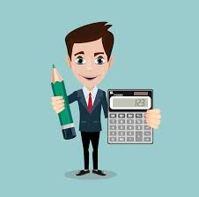
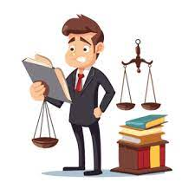
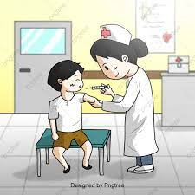
محامي
ممرضة
ورقة العمل
محاسب

